Slide 1
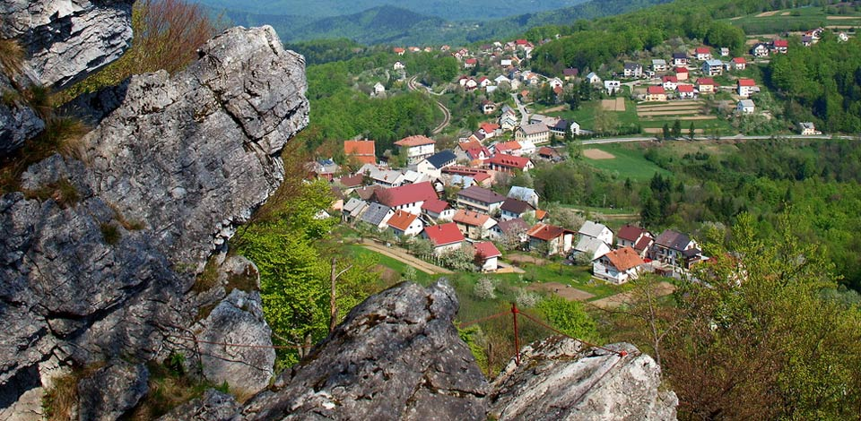
SKRAD

Slide 2
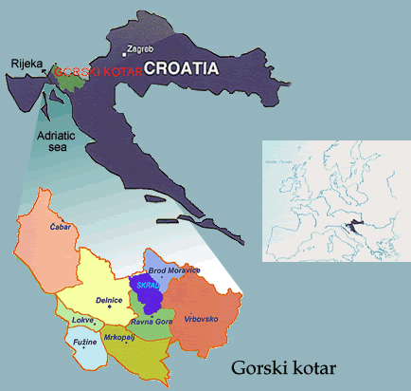
Skrad je jedno od najmanjih naselja Gorskog kotara i Primorsko-goranske županije. Nalazi se 16 km istočno od Delnica i 60 km od Rijeke. Općina Skrad na površini od 54 km² obuhvaća 32 manja ili veća naselja i zaseoka, od toga 7 bez stanovnika.

Slide 3
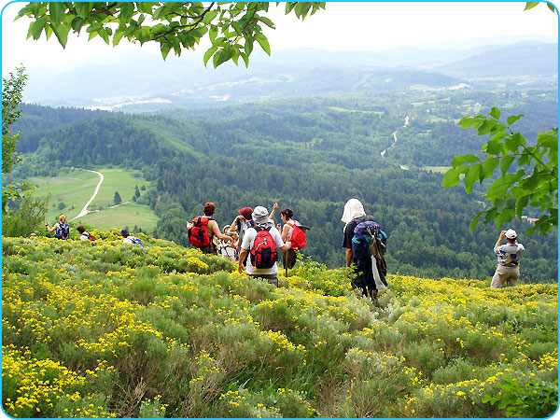
Smjestio se na padinama Skradskog vrha, na 700 metara nadmorske visine.
Antun Nemčić, hrvatski preporodni književnik, putujući Lujzinskom cestom kroz Gorski kotar, 1843. godine svoje je prve dojmove o Skradu opisao riječima: „Nedaleko od Skrada, prije nego se do jednog zavoja dođe, ukazuje se romantična divlja okolica. Ona veoma priliči jednom bogazu (klancu) u salzburških gorah. Imade u miloj našoj domovini veličanstvenih prizora u izobilju koji bi se s inostranimi usporediti mogli.”

Slide 4
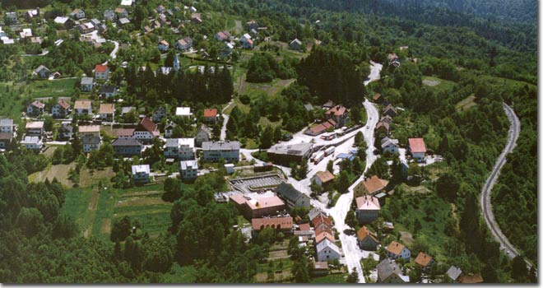
Razvoj Skrada vezan je uz prometni smještaj. Naime, kroz Skrad prolazi Lujzinska cesta koja spaja Rijeku i Karlovac, tj. primorski i kontinentalni dio Hrvatske, ali i željeznička pruga Zagreb – Rijeka.

Slide 5
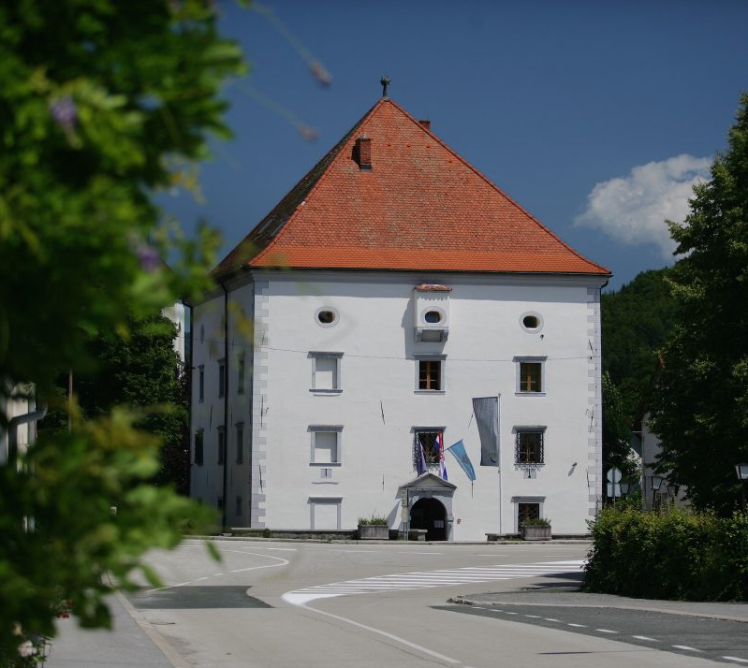
8. svibnja 1641. godine prvi je pisani spomen imena Skrad. No pouzdaniji podaci datiraju se 12. lipnja 1694. godine. Tog su dana, naime, osmorica kmetova dobila zemlju od vlastelinstva iz Broda na Kupi i osnovala naselje.
Stotinjak godina kasnije, 1805. godine, Skrad je već imao 13 kuća, 14 obitelji i 114 stanovnika – svi su bili kmetovi istog brodskog vlastelinstva kojim su do Zrinsko-frankopanske urote gospodarili Zrinski, a prije njih Frankopani.

Slide 6
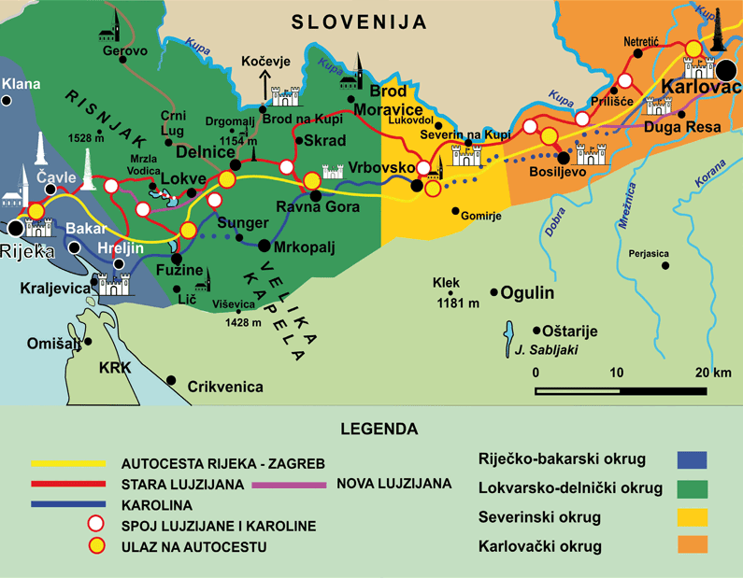
1803. godine započeta je gradnja Lujzinske ceste od Rijeke do Karlovca. Gradnja je završena tijekom francuske okupacije i Ilirskih pokrajina pa je cesta dobila ime po Napoleonovoj supruzi Mariji Lujzi.
Cestom je dnevno prolazilo i do 1000 zaprežnih kola. Stoga je u Skradu 1841. godine otvoreno prvo prenoćište u kući obitelji Lončarić.

Slide 7
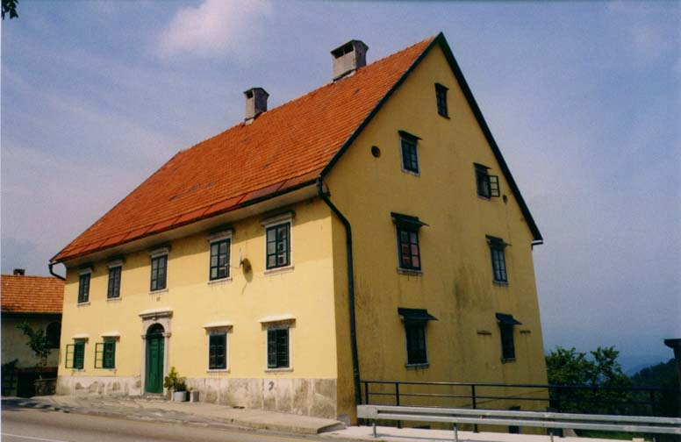
Kuća obitelji Lončarić danas je spomenik građanske arhitekture 19. st. Natpis na nadvoju podrumskih vrata upućuje na zaključak da se počela graditi 1821.g., dok je godina na drugom nadvoju, 1841.g., vjerojatno godina završetka gradnje. Ista se godina nalazi na nadvoju ulaznih vrata. U kući je otvorena gostionica – prenoćište za putnike.

Slide 8
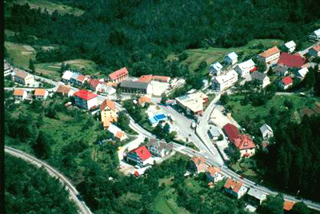
Nasuprot kuće, preko ceste Lujzijane, sagrađena je istovremeno dugačka zgrada u kojoj su se nalazile štale za odmor i mijenjanje konja. Na katu štale bio je sjenik odakle se sijeno bacalo životinjama kroz otvore na podu. Polovina te zgrade je srušena 1954.g. zbog gradnje ceste, dok druga polovina i danas stoji.

Slide 9
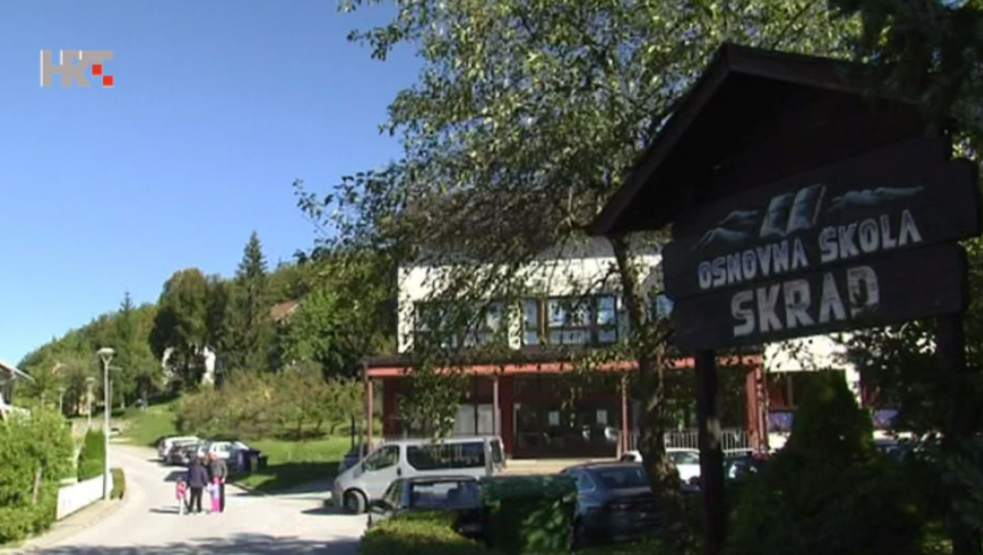
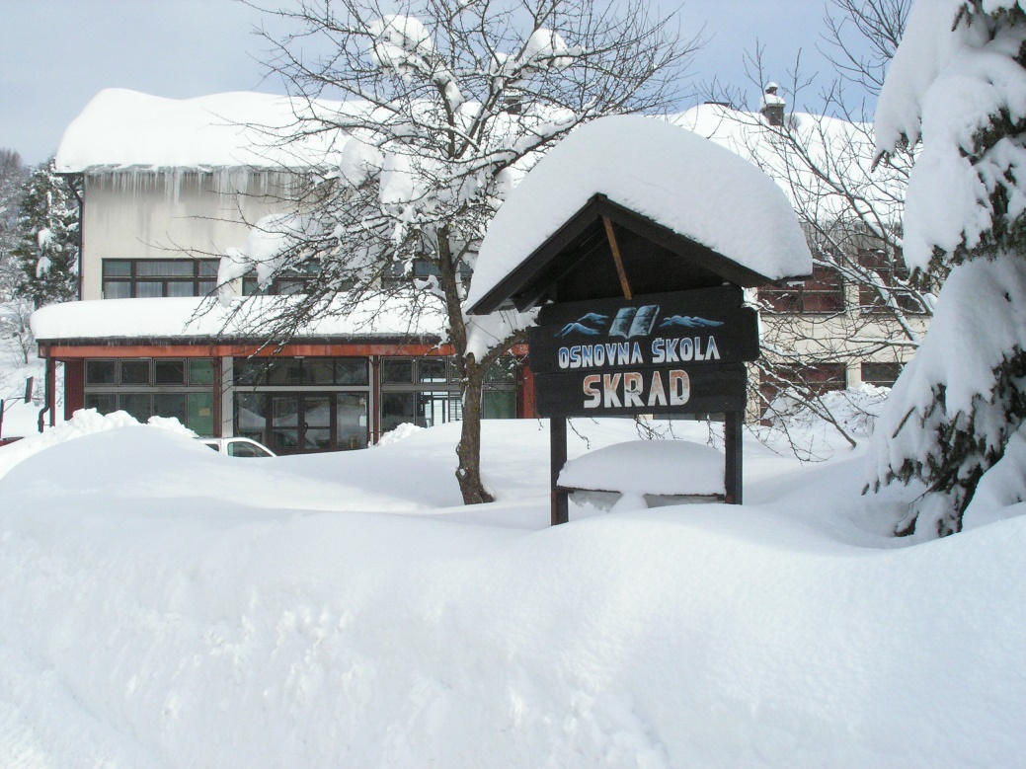
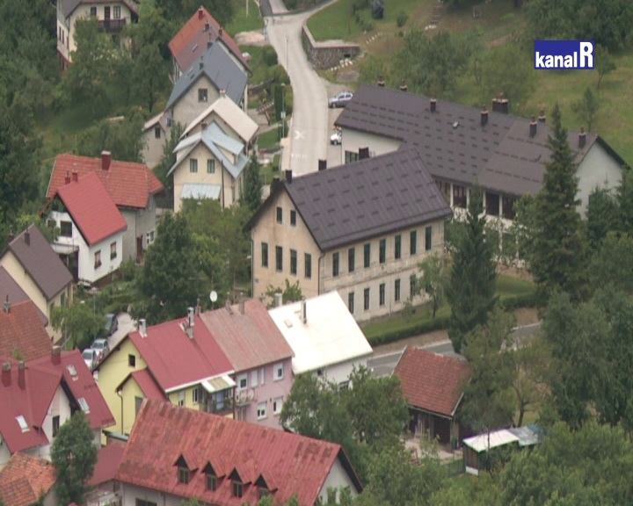
1876. godine, reformom „bana pučanina” Ivana Mažuranića, u Skradu je otvorena pučka škola. 1976. godine sagrađena je nova školska zgrada.

Slide 10
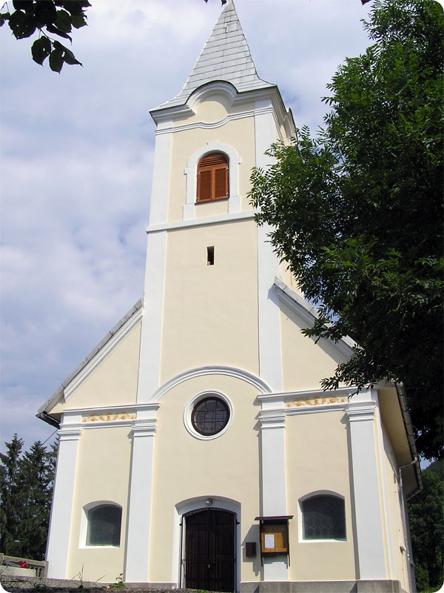
Centar crkvenog života do 1975. godine bilo je obližnje selo Divjake sa crkvom sv. Izidora iz 1754. g. Danas je crkveno središte skradska crkva sv. Antuna Padovanskog, sagrađena 1864.g.

Slide 11
Zlatnim dobom Skrada smatra se razdoblje do početka Drugog svjetskog rata. Naime, u tom je periodu Skrad, zbog pogodnih klimatskih prilika, bio važno turističko i lječilišno središte za liječenje dišnih organa.
U tu je svrhu najprije 1914.g. osnovano Društvo za promet stranaca, 1938.g. zgrade dječjeg oporavilišta te sanatorij za oporavak podmorničara Ratne mornarice Kraljevine Jugoslavije te Filijalna dječja kolonija CK-a.
Skrad je 1936.g. proglašen „visinskom zračnom banjom”.

Slide 12
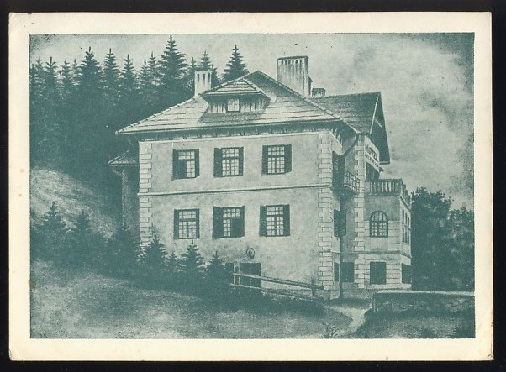
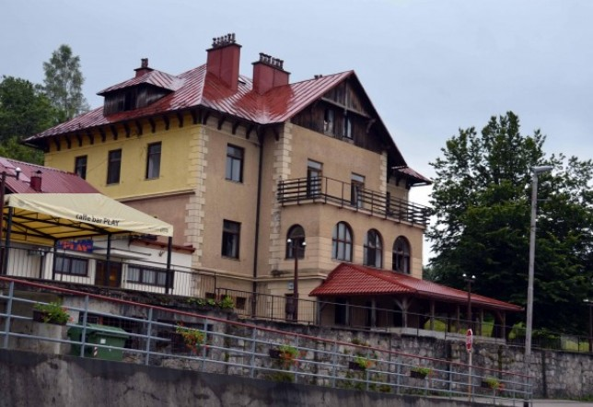
U tom je periodu upravo u Skradu – 1919. godine – sagrađen prvi hotel u Gorskom kotaru, hotel „Zeleni vir”. A ubrzo nakon toga otvorena je i vila „Verin bor” po uzoru na onodobne švicarske objekte.

Slide 13
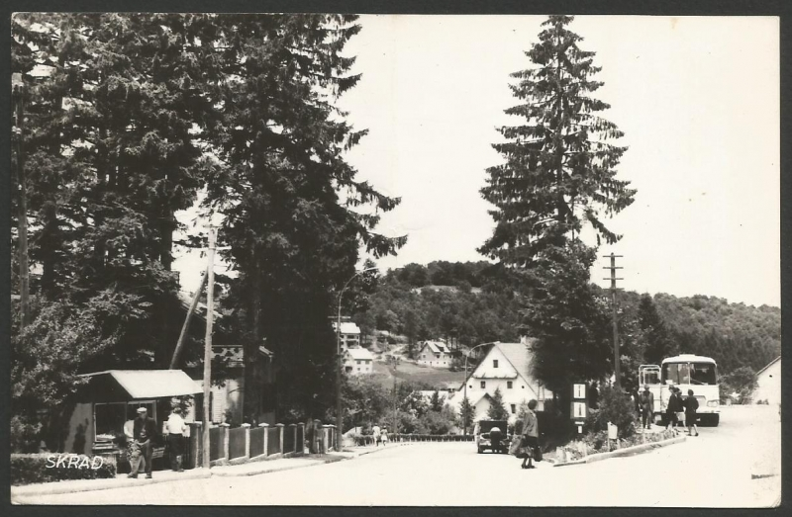
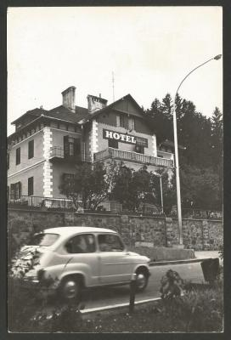
Nažalost hotel danas nije u funkciji jer je Skrad izgradnjom autoceste Rijeka – Zagreb, koja ga je mimoišla, izgubio mjesto na turističkoj mapi Hrvatske. Ne tako davno gotovo su svi autobusi na liniji Rijeka – Zagreb stajali u Skradu, a putnici su uživali u bogatoj ponudi štrudla (savijača).

Slide 14
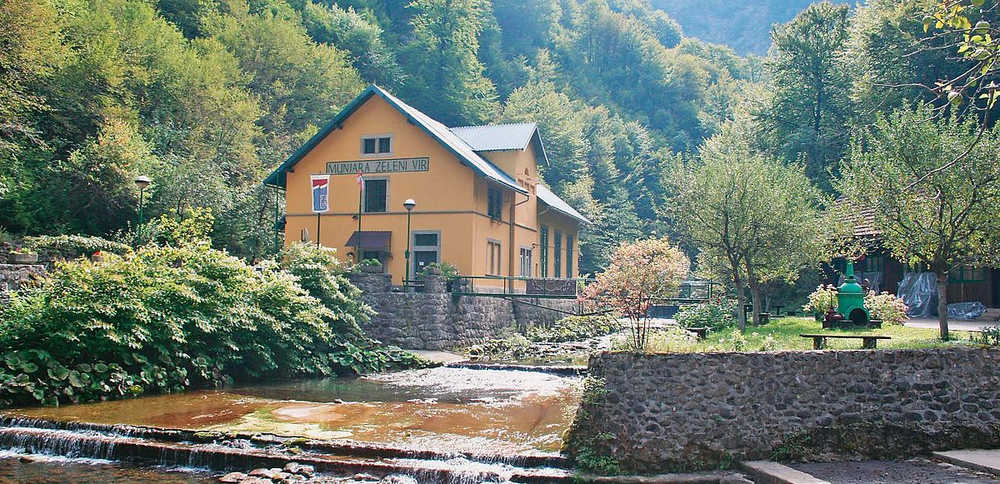
Skrad također prednjači među goranskim naseljima po tome što je prvi dobio električnu struju. Naime, 1921. godine u blizini Skrada sagrađena je i puštena u promet prva hidroelektrana u Gorskom kotaru, HE „Munjara” koja od tada neprestano radi, a smatra se spomenikom tehničke kulture.

Slide 15
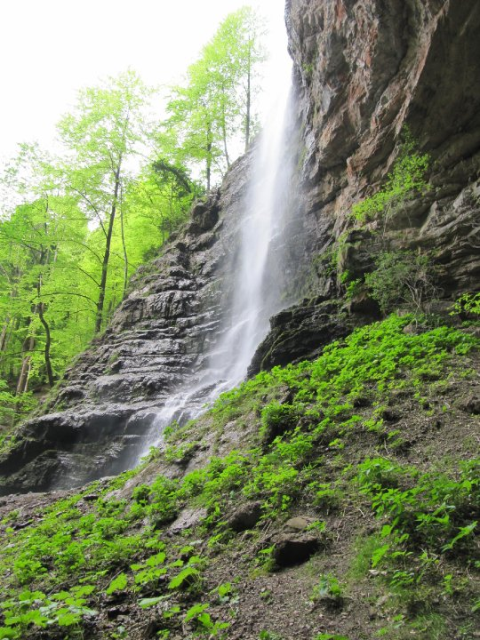
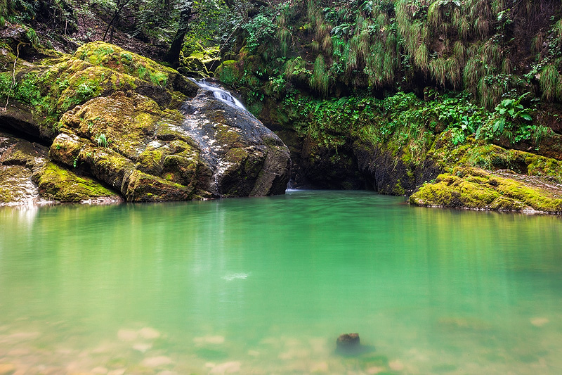
HE „Munjara” napaja vodom snažan izvor u dnu plitke špilje podno 70-ak metara visoke stijene niz koju se ruši slap. Jezerce je smaragdno-zelene boje te se stoga naziva Zeleni vir. Od 1962.g. Zeleni je vir geomorfološki rezervat, a od 2011.g. zaštićeni krajobraz kojeg rado posjećuju izletnici.

Slide 16
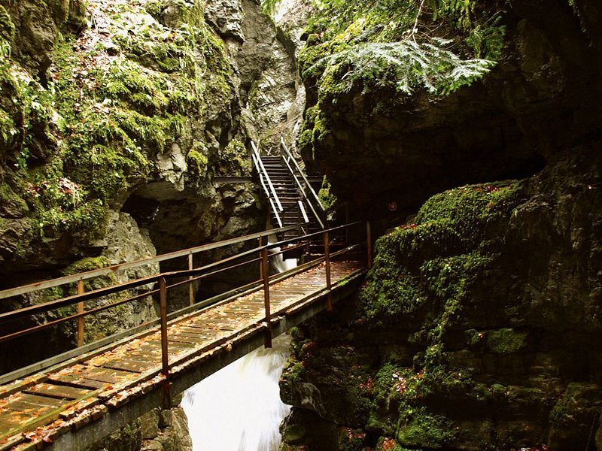
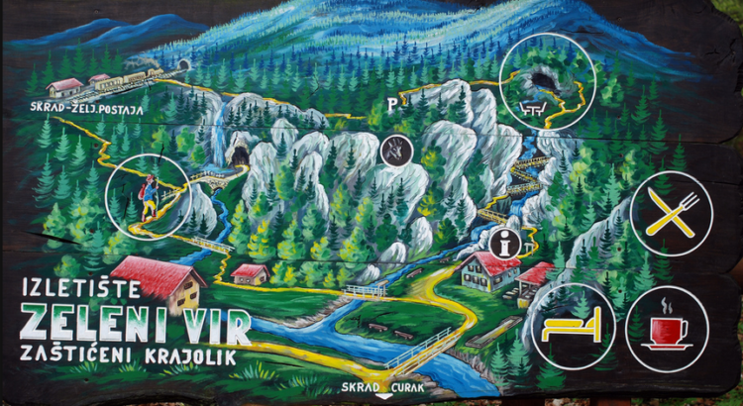
Uz Zeleni vir nalazi se i Vražji prolaz – kanjon pun divlje romantike. Naime, kroz usku guduru, jedna 2 m široku, među stijenama visokim 100-ak metara, probija se, divlje šumeći, planinski potok Jasle. Nad njime, na nosačima načinjene su galerije i mostići, a najbolje ga je posjetiti tijekom proljeća i jeseni kada obiluje vodom.

Slide 17
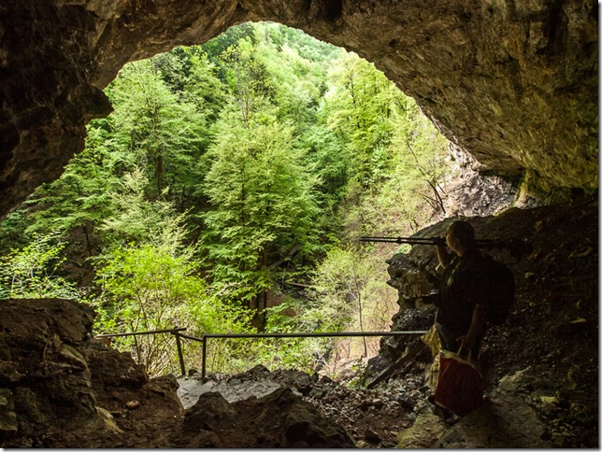
Put kroz Vražji prolaz završava podno ulaza u Muževu hišicu, malu spilju u kojoj se nekada stanovništvo skrivalo pred Turcima. Na kraju spilje nalazi se malena dvorana s jezercem u kojem su istraživači pronašli čovječju ribicu.

Slide 18
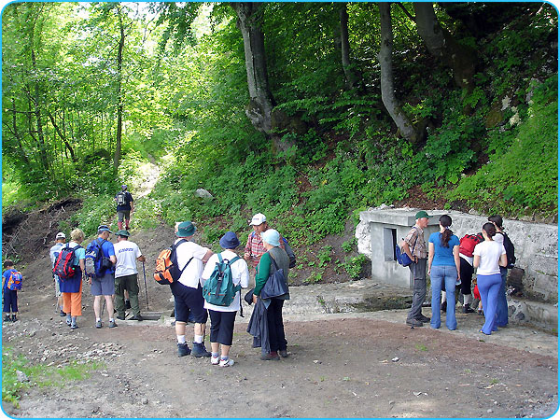
U Skradu također izvire rijeka Dobra.

Slide 19
Naša je škola malena. Ima nas svega 37 učenika u razrednoj nastavi i 25 u predmetnoj nastavi. Ali volim uživati u onome što nam pruža nam zavičaj. Nadamo se tad ste kroz ovu prezentaciju upoznali naš Skrad i da ćete nas jednom posjetiti.

